Slide 1


ỦY BAN NHÂN DÂN QUẬN LONG BIÊN
TRƯỜNG TIỂU HỌC ĐÔ THỊ VIỆT HƯNG
BÀI GIẢNG ĐIỆN TỬ
KHỐI 3
MÔN: TIẾNG VIỆT

Slide 2


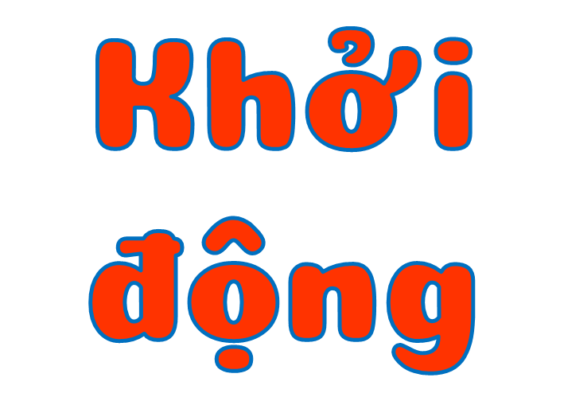
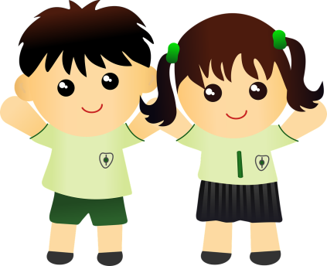

Slide 3
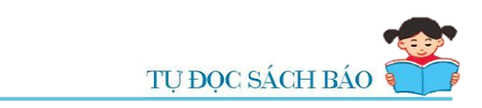
1. Kể lại hoặc đọc lại một câu chuyện (bài thơ, bài văn) về các dân tộc anh em trên đất nước ta mà em đã đọc ở nhà
Bảo tàng Dân tộc học
M
Bảo tàng Dân tộc học Việt Nam nằm ở một quận phía tây Thủ đô Hà Nội. Tòa nhà chính của bảo tàng giống như một chiếc trống đồng khổng lổ.
Bảo tàng là nơi trưng bày những hiện vật và hình ảnh tiêu biểu về 54 dân tộc anh em trên đất nước ta. Đến đây, có thể thấy những đồ vật rất gần gũi với đời sống hằng ngày: con dao, chiếc gùi, ống sáo, cây đàn,... Đây là căn nhà sàn của người Thái thấp thoáng những cô gái ngồi bên khung dệt thổ cẩm. Kia là mô hình nhà rộng bên những bộ cồng chiêng, giáo mác cổ kính,...
Ngồi trong bảo tàng, có thể xem những cuốn phim về lễ hội Ka-tê của người Chăm, cảnh chơi xuân của người Mông hay hội cồng chiêng của người Mường,... Khách tham quan còn được hướng dẫn làm bánh, làm đèn Trung thu, lội suối bắt cá,...
Đi khắp bảo tàng, ta cảm thấy như được sống trong không khí vui vẻ, đầm ấm của một ngôi nhà chung – ngôi nhà của các dân tộc anh em trên đất nước Việt Nam.
Theo HƯƠNG THỦY

Slide 4
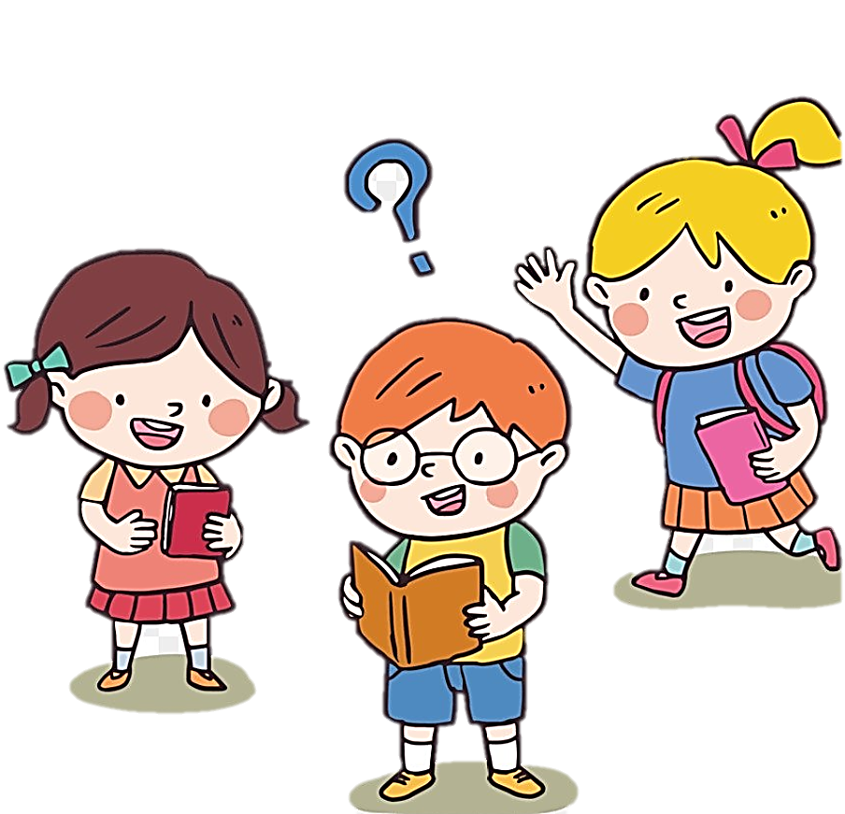

* Em tìm đọc các bài văn, bài thơ về các dân tộc Việt Nam như: Ê-đê, Chu Ru, Mường, Tày, Chăm,...
Kể chuyện (đọc bài thơ, bài văn) trong nhóm.

Slide 5
Em có thể tham khảo bài văn sau:
Dân tộc Kinh
Người Kinh thể hiện những giá trị quý báu về tâm linh nên ở Việt Nam có rất nhiều lễ hội độc đáo. Một lễ hội lớn và quan trọng là Lễ hội Đền Hùng. Mục đích của nghi lễ này là để tưởng nhớ và tri ân các Vua Hùng, những người có công sáng lập ra truyền thống và những vị vua đầu tiên của dân tộc. Lễ hội Đền Hùng được tổ chức từ ngày 8 đến 11 tháng 3 âm lịch, nhưng ngày chính hội là ngày 10. Vào ngày mùng 10, người Kinh được nghỉ một ngày. Một số sẽ đến Đền Hùng ở Phú Thọ để tham gia lễ hội. Tại đây, những người hành hương dâng lễ cầu nguyện và thắp hương cho tổ tiên. Lễ hội Đền Hùng là một lễ hội linh thiêng cũng như một cuộc hành hương trở về cội nguồn của dân tộc Việt Nam.

Slide 6



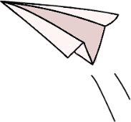

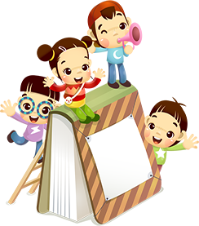


Câu chuyện Dân tộc Kinh cung cấp những thông tin hữu ích về dân tộc Kinh – dân tộc đông nhất tại Việt Nam.

Slide 7
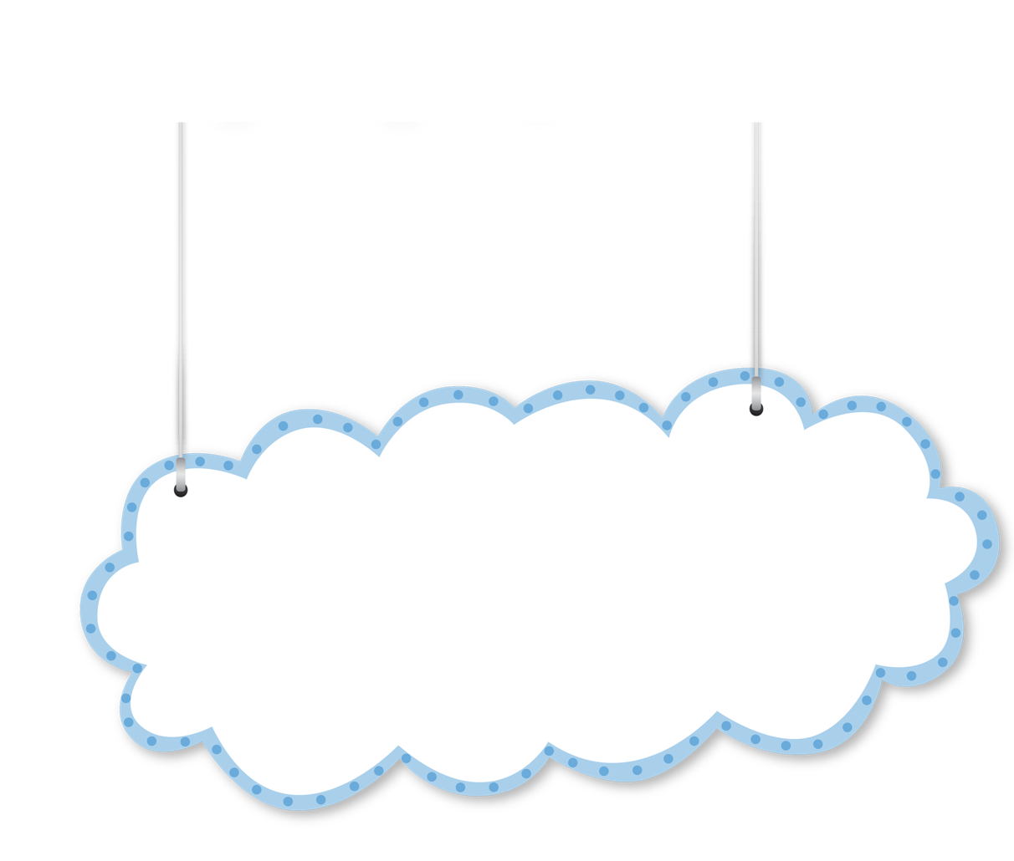



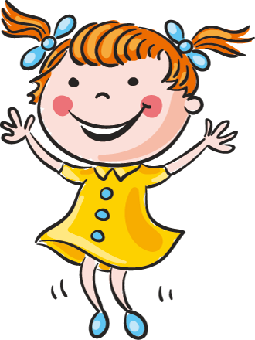
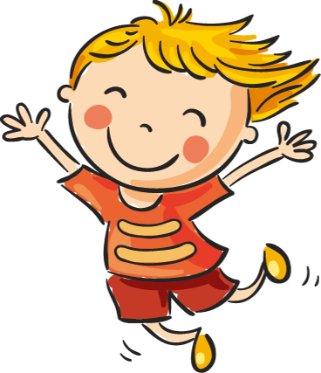
2. Trao đổi về câu chuyện (bài thơ, bài văn) em đã đọc.
Gợi ý:
- Em thích nhân vật (hoặc chi tiết, hình ảnh) nào trong câu chuyện (bài thơ, bài văn) đó? Vì sao?
- Câu chuyện (bài thơ, bài văn) đó nói lên điều gì?

Slide 8

Viết vào phiếu đọc sách dựa vào văn bản mà mình đã đọc.
PHIẾU ĐỌC SÁCH
- Ngày đọc: 25/3/2023 - Tên bài: Bảo tàng dân tộc học - Tác giả: Hương Thủy
Bảo tàng trưng bày những hiện vật và hình ảnh tiêu biểu về 54 dân tộc anh em trên đất nước ta, như: con dao, chiếc gùi, ống sáo, cây đàn, cồng chiêng, giáo mác, mô hình nhà sàn, nhà rông,... | Lí do em thích: Người xem cảm thấy như được sống trong không khí vui vẻ, đầm ấm của một ngôi nhà chung của các dân tộc anh em.
Mức độ yêu thích: 5 sao

Slide 9


Slide 10
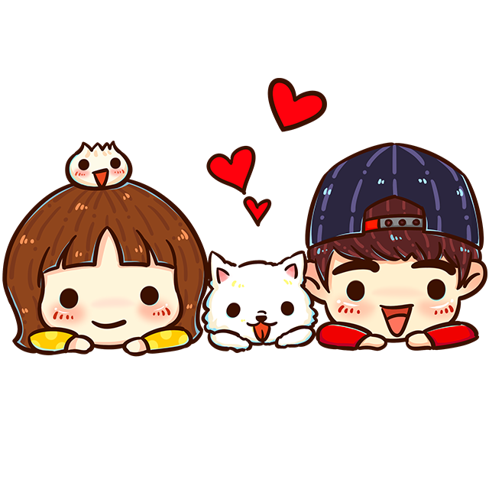
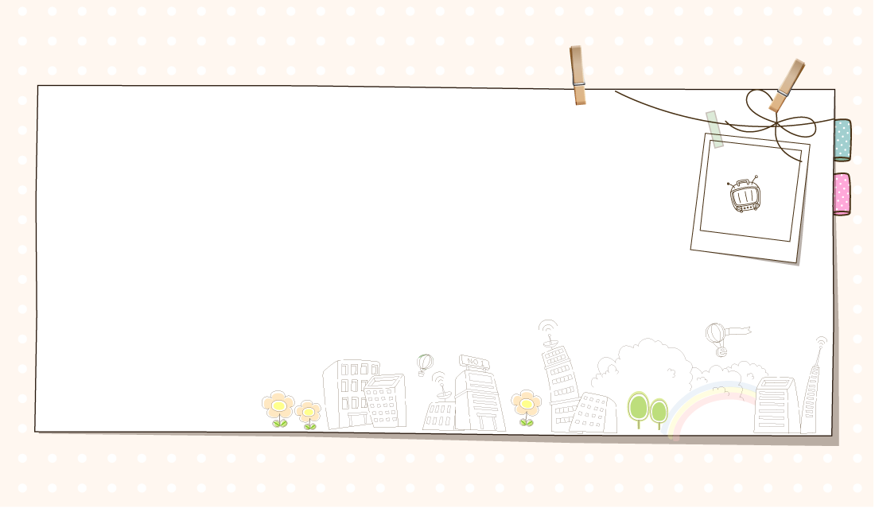
Chia sẻ
Chi tiết em thích nhất là khi vào thăm quan Bảo tàng, em có thể quan sát được những vật dụng xa lạ với em nhưng lại gắn liền với cuộc sống, sinh hoạt của các dân tộc. Bên cạnh đó, em còn được xem những cuốn phim về các lễ hội truyền thống của đồng bào các dân tộc thiểu số, trải nghiệm những hoạt động thú vị, qua đó, hiểu thêm về văn hóa của các dân tộc anh em trên đất nước.

Slide 11
Bài văn nói lên sự đa dạng về văn hóa của các dân tộc Việt Nam, nét văn hóa, phong tục, tập quán riêng của mỗi dân tộc cần được giữ gìn và lan tỏa.

Slide 12
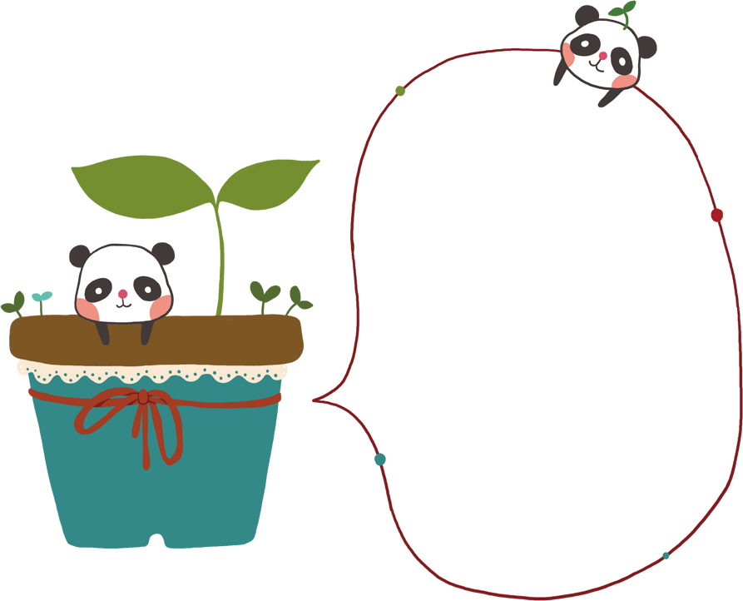
Đọc lại (hoặc kể lại) cho các bạn nghe một truyện (đoạn truyện, bài thơ, bài báo) em vừa đọc.

Slide 13

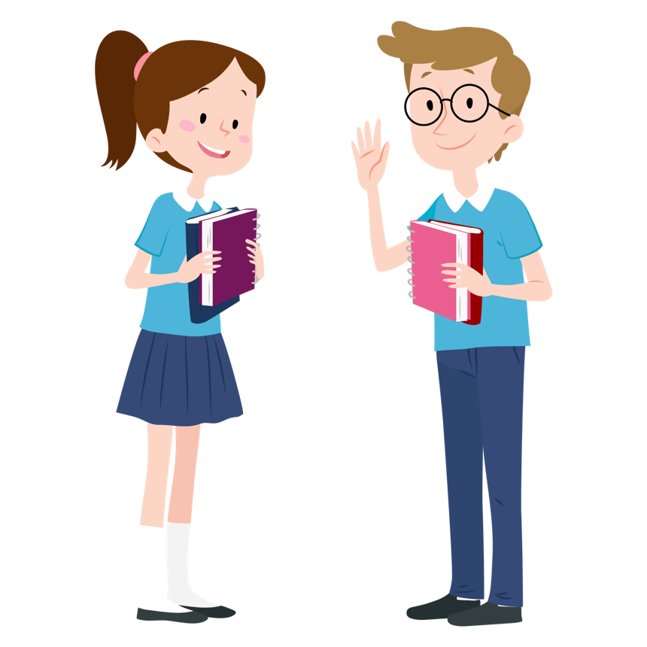
Bình chọn câu chuyện (bài thơ, bài văn) được yêu thích nhất, chọn bạn giới thiệu (kể, đọc) hay nhất.

Slide 14



